Slide 1


Gestión de la calidad del aire
en el Valle de Aburrá
Éxitos y desafios que inspiran al Oriente antioqueño
Juan David Palacio C., director
ÁREA METROPOLITANA DEL VALLE DE ABURRÁ
Título
Complemento

Slide 2
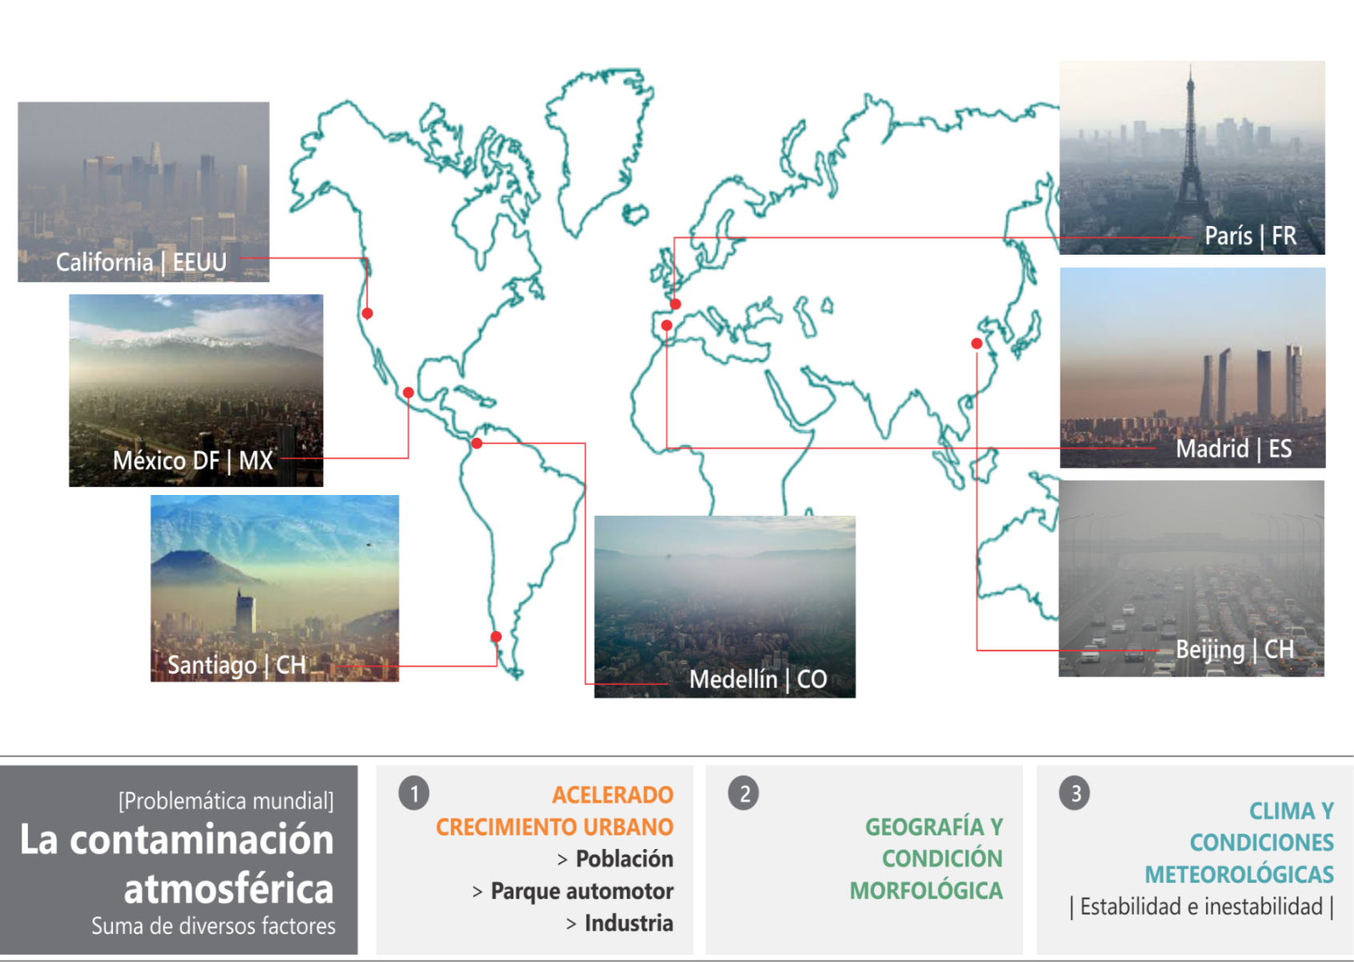
Contaminación del aire en el mundo
La gestión de la calidad del aire es un problema mundial que viven también las grandes ciudades con diferentes presiones en sus territorios de acuerdo a los contaminantes y la demografía.

Slide 3
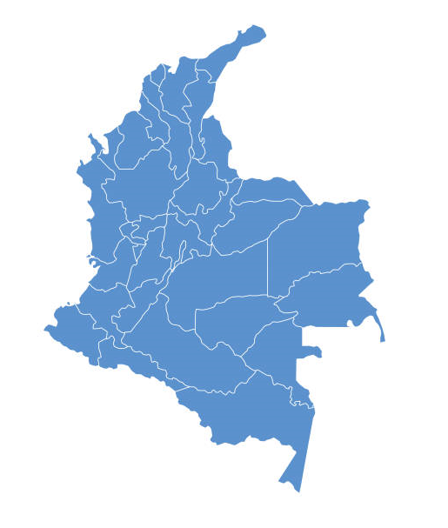
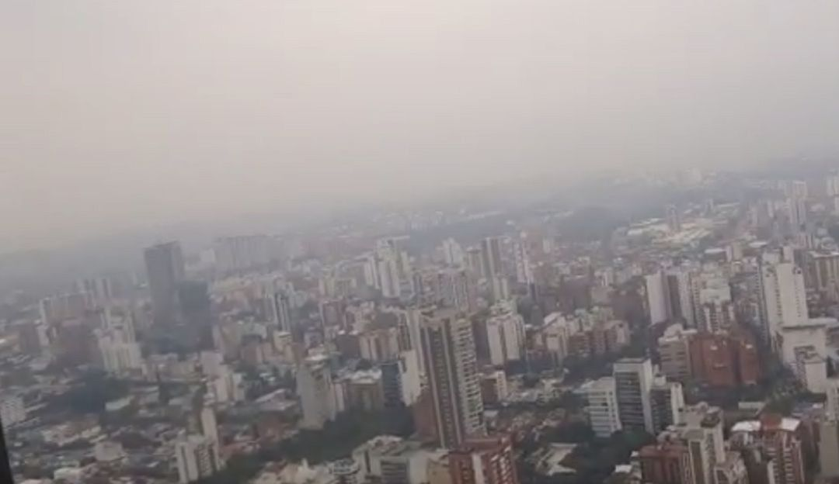
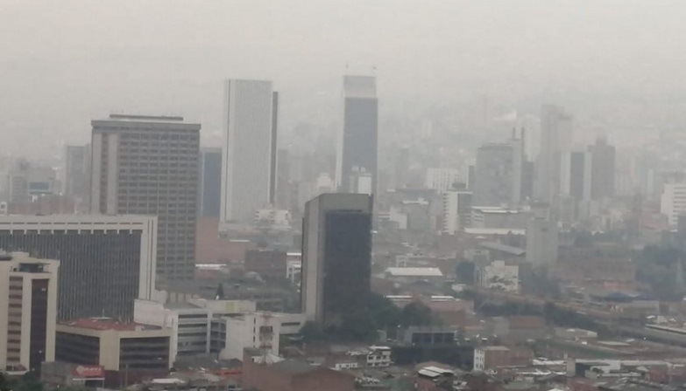
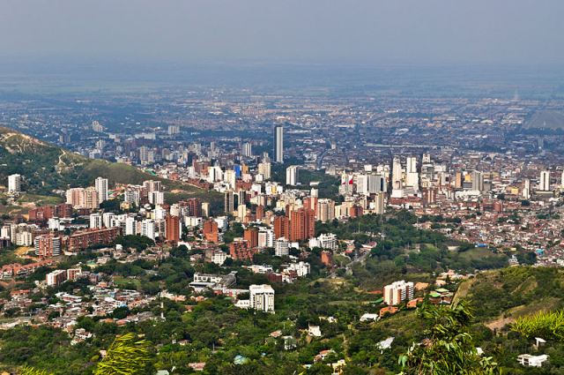
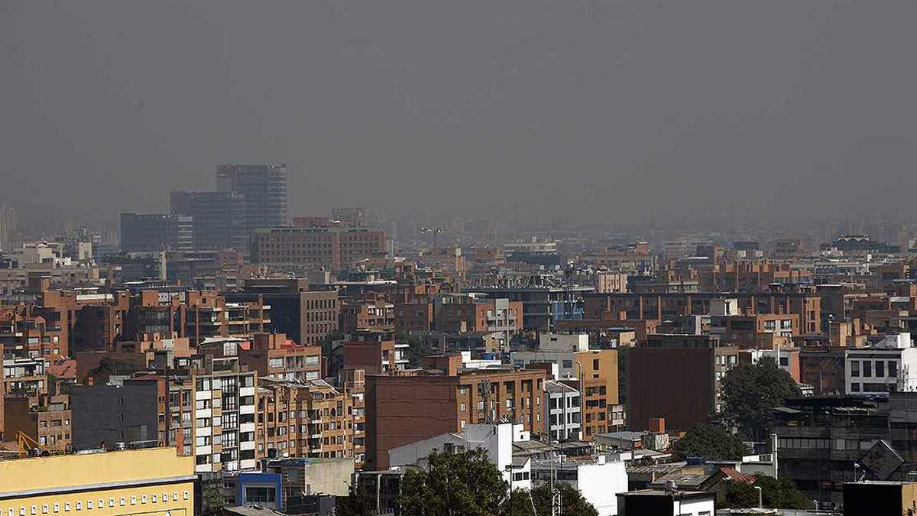
Contaminación atmosférica nacional
Valle de Aburrá
Declara Contingencias/Episodios por contaminación atmosférica desde 2016
Bucaramanga
Tiene episodios de contaminación atmosférica.
Bogotá
Declara períodos de contaminación atmosférica, incluso por locales.
Cali
Sin episodios de contaminación atmosférica. Las condiciones topográficas y meteorológicas, facilitan la dispersión de los contaminantes.

Slide 4
Las presiones territoriales en el Valle de Aburrá
Habitantes
(proyección 2022 DANE)
Área Km²
60,3% de la población antioqueño asentado en el Valle de Aburrá y de estos. más del 95% en la zona urbana
Crecimiento demográfico
+Vivienda
+Equipamientos
+Medios de desplazamiento
Desarrollo económico
Usos del suelo
Parque automotor
Consumo de energía.
Antioquia
125 municipios
6.887.306
63.612 Km²
Valle de Aburrá
10 municipios
4.182.607
1.152 Km²
Suelo urbano AMVA 15%
178 Km²
Suelo rural AMVA 80%
979 Km²
60,3%
se encuentra ubicada en
de la población antioqueña
1,82%
del área del departamento
Población ubicada en el suelo urbano de los 10 municipios
95%
Notes:
Desafíos comunes a las grandes ciudades en el mundo. Crecimiento demográfico exponencial en los últimos años, más del 60% de la población del departamento de Antioquia asentado en el Valle de Aburrá y de estos más del 95% en la zona urbana. Dinámicas de desarrollo económico y consumos energético industriales y de los hogares metropolitanos, demanda en materia de movilidad y transporte, y usos del suelo.

Slide 5
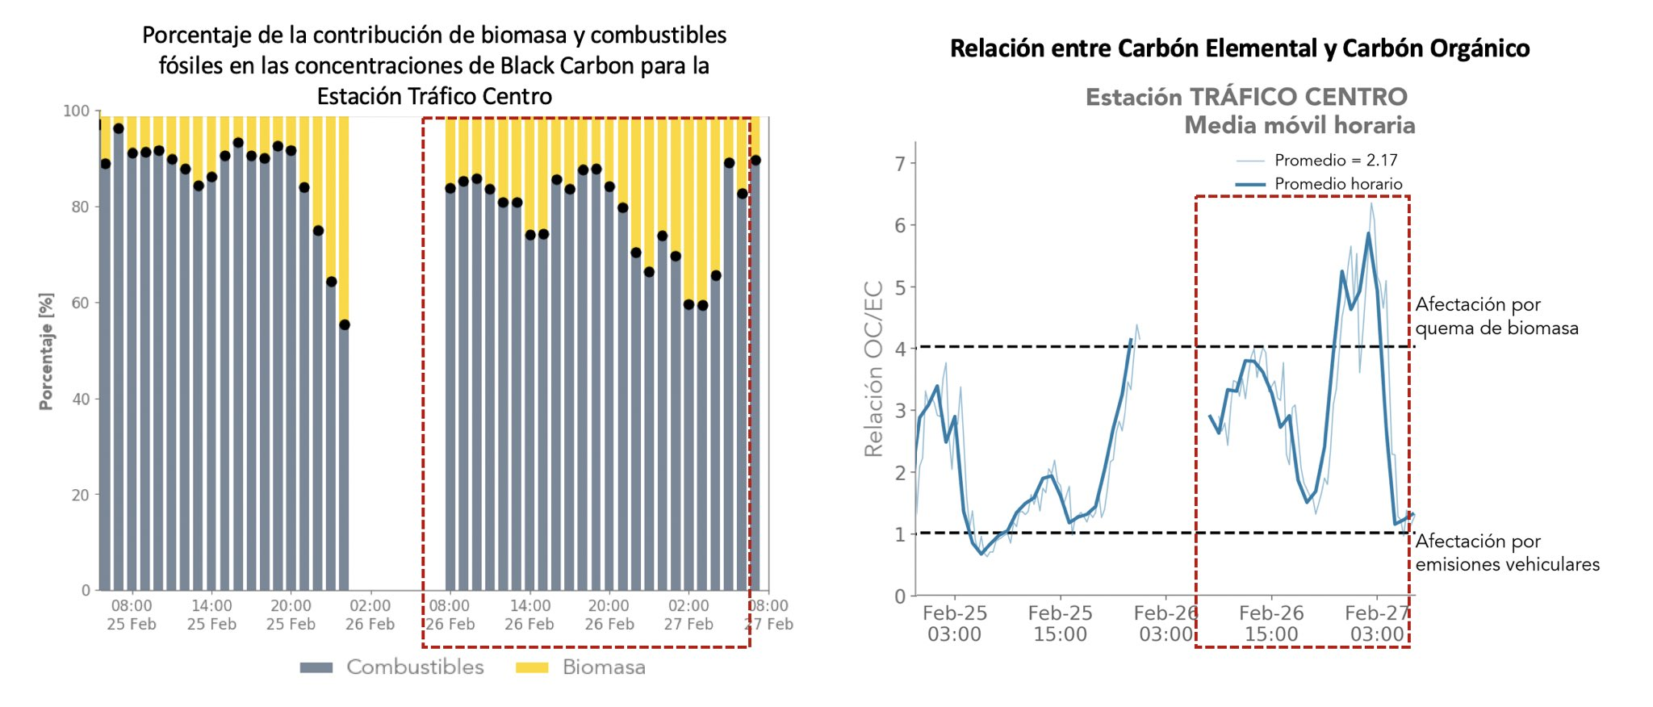
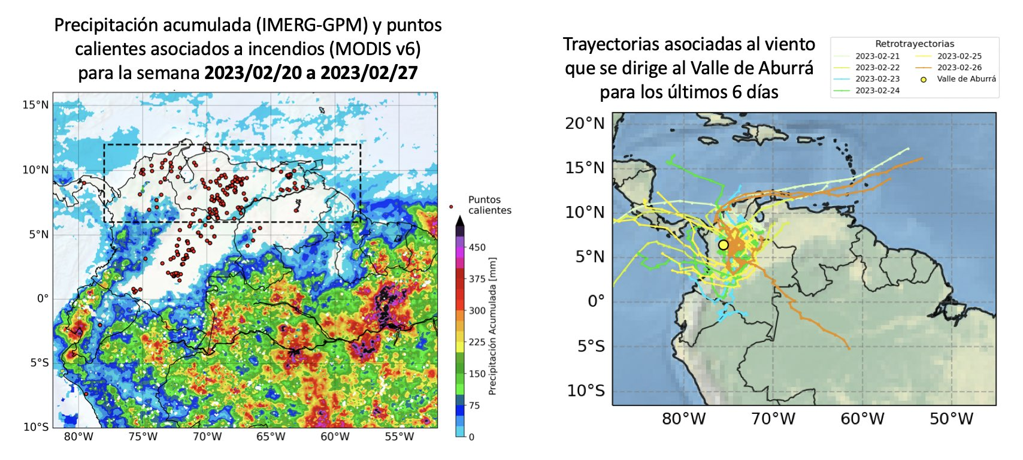
Aportes de fuentes externas 2023
Los incendios forestales, son el principal desafío para gestionar dentro y fuera del territorio de forma articulada.
En el primer semestre del año aumentan las concentraciones por quema de biomasa en la Orinoquía y el norte de Colombia y Venezuela.
Notes:
Desafíos: contribución de fuentes externas como incendios forestales. Su gestión articulada de acuerdo a la localización de los mismos, muchos de ellos por fuera del territorio nacional.

Slide 6
Hitos calidad del aire en el Valle de Aburrá
Programa de Protección y Control de la Calidad del Aire en el Valle de Aburrá
Primer Pacto por la Calidad del aire
Resolución N°610 incluyendo norma para PM 2.5
Mejora del combustible Convenio AMVA, Ecopetrol y Alcaldía de Medellín
Resolución Metropolitana 2381/2015
Adopción niveles de contingencia
1999
2001
2007
2008
2010
2011
2015
Monitoreo sistemático de la calidad del aire y REDAIRE
Acuerdo Metropolitano #8-2011
Plan de Descontaminación del Aire.
Cuenca VA Área fuente de contaminación
Inicio Monitoreo de PM2.5 en el Valle de Aburrá

Slide 7
Hitos calidad del aire en el Valle de Aburrá
Acuerdo Metropolitano #16 - PIGECA
Resolución Metropolitana
912/2017. Fuentes Fijas
911/2017. Transporte carga
1379/2017. Planes MES
Res. Metrop.
2712/2019 y 37702019
ZUAP FF
Res. Metropolitana
334/2019
Fortalecimiento análisis aporte de emisiones externas
2016
2017
2018
2019
2020
2021
2022
Resolución 1371 Fuentes Fijas
1966 Monitoreo continuo
Acuerdo Metropolitano #7 Modifico parcialmente AM 04
Resolución Metropolitana
2231/2918.
ZUAP
Acuerdo Met. 04/2018
Declaración contingencia Acuerdo Met.15/2016
Modificaciones POECA
Pandemia COVID-19

Slide 8
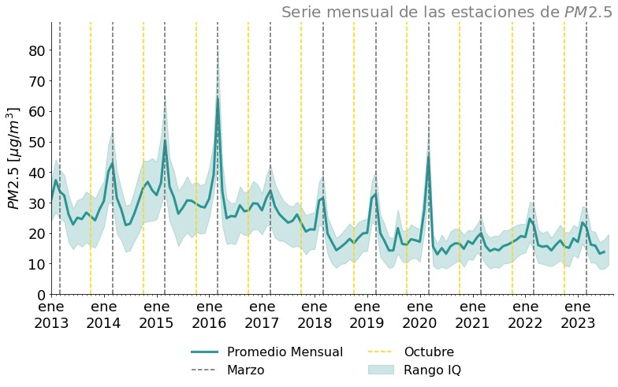
Evolución de la calidad del aire en el Valle de Aburrá
Se presenta una reducción en las concentraciones de PM 2.5 a partir de la implementación del PIGECA (2016).
Hay incidencia de las fuentes externas en el Valle de Aburrá.
Notes:
Desafíos: incidencia de fuentes externas que ingresan al Valle de Aburrá.

Slide 9





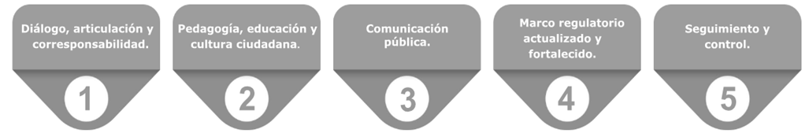





Plan Integral de Gestión de la Calidad del Aire (2017-2030)
1
2
3
4
5
PIGECA
Perspectivas de la calidad del Aire en el Valle de Aburrá desde un enfoque sistémico.
Generación y aprovechamiento del conocimiento científico y la tecnología
Planeación y ordenamiento territorial con criterios de sostenibilidad
Reducir el impacto ambiental de los viajes motorizados y promover un modelo de movilidad más eficiente
Transformación hacia una movilidad eficiente y de bajas emisiones
Industria y servicios, competitivos y de bajas emisiones
Ejes transversales
6
7
8
9
10
Incremento de espacios públicos verdes y arbolado urbano
Efectividad y cobertura en el control y sanciones a agentes contaminantes
Atención oportuna y eficaz a episodios críticos de contaminación del aire
Protección y transformación de zonas sensibles a la contaminación
Sistema de cargas y beneficios
Ejes temáticos
PIGECA: https://www.metropol.gov.co/ambiental/calidad-del-aire/Paginas/Gestion-integral/PIGECA.aspx
Notes:
Desafíos: incidencia de fuentes externas que ingresan al Valle de Aburrá.

Slide 10
Gobernanza del PIGECA
INSTANCIAS DE ASESORÍA, SEGUIMIENTO, ARTICULACIÓN, FORMACIÓN Y CORRESPONSABILIDAD
El Valle de Aburrá cuenta con un Plan Integral de Gestión de la Calidad del Aire que define roles y acciones para cada uno de los actores del territorio.
Consejo Rector
INSTANCIAS DE DECISIÓN Y GESTIÓN
Consejo Asesor Científico
Junta Metropolitana
Mesa Permanente de Calidad del Aire
INSTANCIAS OPERATIVAS
Dirección AMVA
Comité Técnico Intersectorial
Industria, Transporte, Academia, Ciudadanía
Comités Operativos
Escuela de Ecología Urbana
Comité Gestor
Ciudadanos Científicos
https://www.metropol.gov.co/ambiental/calidad-del-aire/Paginas/Gobernanza-PIGECA/generalidades.aspx
Notes:
Corresponsabilidad en calidad del Aire
Promueve alianzas estratégicas entre el sector público y privado, la academia y la sociedad civil, fortaleciendo la gestión ambiental de la calidad del aire en el Área Metropolitana del Valle de Aburrá, a partir de la planificación e implementación de medidas que posibilitan el cumplimiento de las metas del PIGECA.

Slide 11






Atención Oportuna de Episodios de Contaminación Atmosférica (POECA)
Medidas que buscan reducir los niveles de contaminación en el corto plazo para prevenir los efectos adversos a la salud por la exposición a altos índices de contaminación.
COMPONENTES
Monitoreo
de las variables meteorológicas y de calidad del aire
Herramientas de pronóstico de la calidad del aire
Socialización
Medidas
Plan de comunicaciones
Seguimiento
Acuerdo Metropolitano 04 de 2018, modificado parcialmente por los acuerdos 03 de 2019, 16 de 2020, 01 de 2021 y 07 de 2022
Notes:
Desafíos: incidencia de fuentes externas que ingresan al Valle de Aburrá.

Slide 12
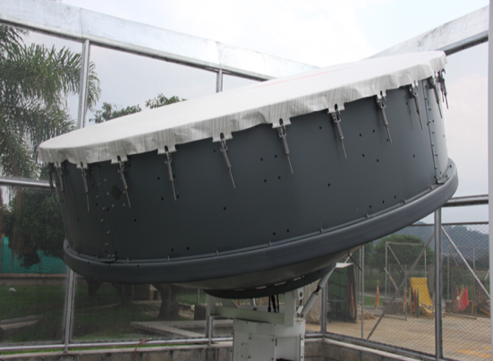
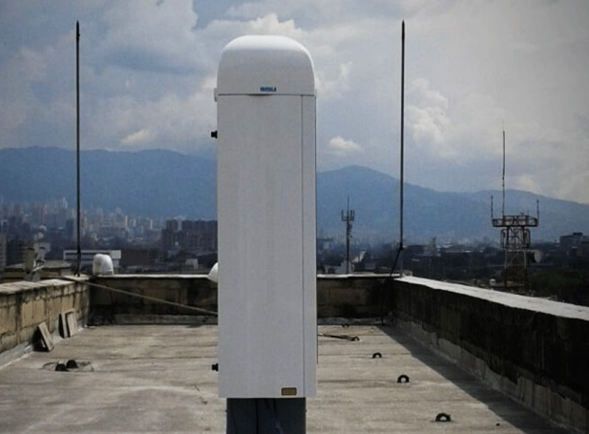
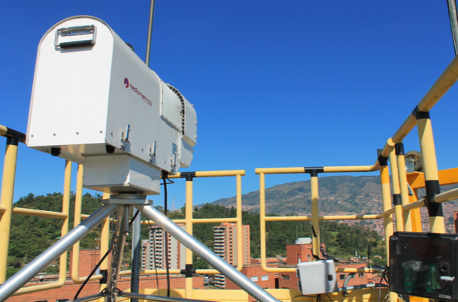
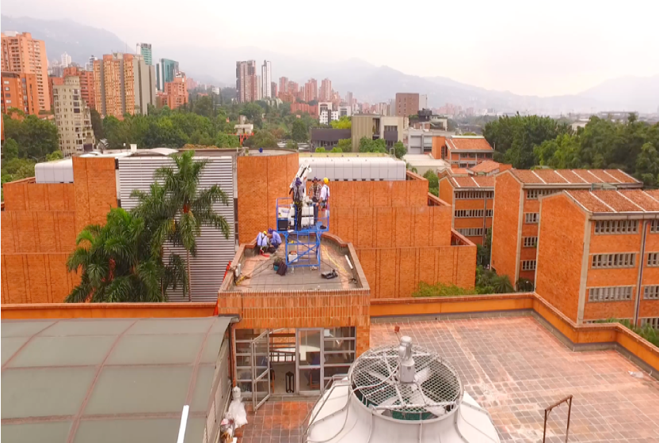
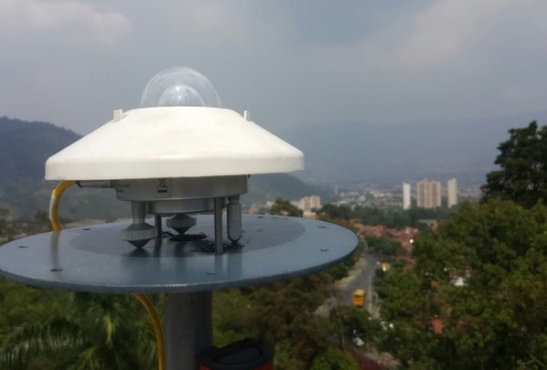

Medición de la calidad del aire en el Valle de Aburrá
Una tecnología Líder en el país y robusta que permite un monitoreo ajustado a las particularidades del territorio.
Radar vientos 1
Mide la velocidad y dirección de los vientos
Ceilómetros 3
Mide la altura de la capa límite atmosférica
Radiómetro 1
Temperatura, humedad y agua en la atmósfera
Scanning Lidar 1
Mide la distribución de los aerosoles
Piranómetros 5
Mide la radiación UV
Turbulencia 10
Mide la turbulencia de los vientos
Notes:
El monitoreo de los contaminantes criterio en el Valle de Aburrá ha permitido caracterizar la calidad del aire así como la definición de los contaminantes críticos en la región, además de los factores que la modulan. Esto, ha sido posible gracias a las estaciones oficiales de la Red de Monitoreo de Calidad del Aire del Valle de Aburrá. Sin embargo, en los últimos años en los que se ha observado que las fuentes externas, principalmente incendios, tienen una afectación directa a la calidad del aire de nuestra región.
Desafíos:
Monitoreo en la vertical: permitiría, además de caracterizar la distribución de las concentraciones en la vertical, avanzar en el conocimiento de la interacción entre la atmósfera libre y la atmósfera del Valle de Aburrá, particularmente durante episodios de alta contaminación. El monitoreo en vertical de variables asociadas a la calidad del aire, complementado con información meteorológica permitiría entender los flujos de masas de aire en la atmósfera baja y consecuentemente avanzar en el entendimiento de los procesos que dan lugar a la acumulación de contaminantes en superficie.
Caracterización química de los contaminantes, para conocer la composición de los mismos, mejorar la gestión y generar insumos para investigaciones.
Sensores de bajo costo: son una excelente herramienta para fortalecer el monitoreo de la calidad del aire dado que pueden constituir una red de monitoreo más densa permitiendo identificar además posibles puntos con altas concentraciones de contaminantes y que no han sido monitoreados históricamente.

Slide 13
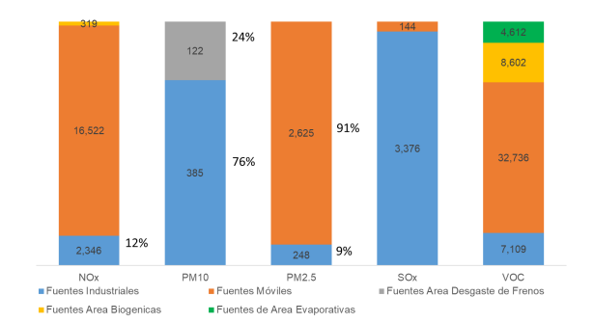
Inventario de Emisiones Atmosféricas
Los inventarios de emisiones han mostrado que las mayores emisiones y de casi todos los contaminantes provienen del sector transporte y contribuyen al 91% de las emisiones primarias de material particulado PM2.5, según el último inventario de año base 2018.

Slide 14
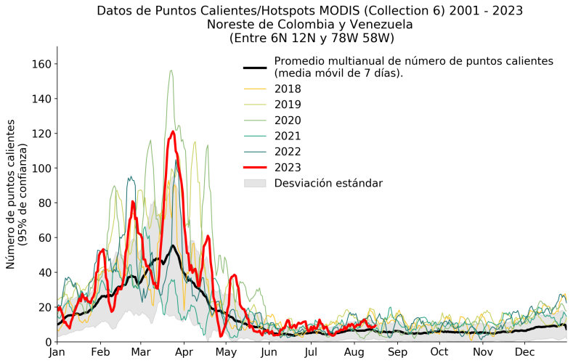
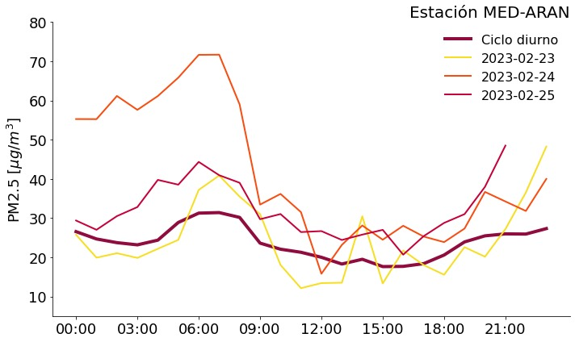
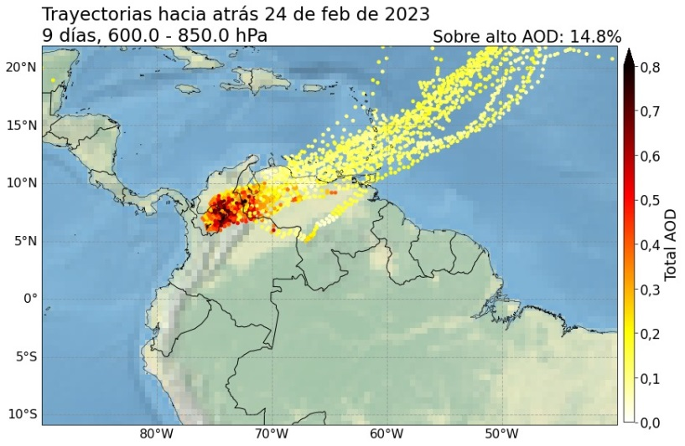
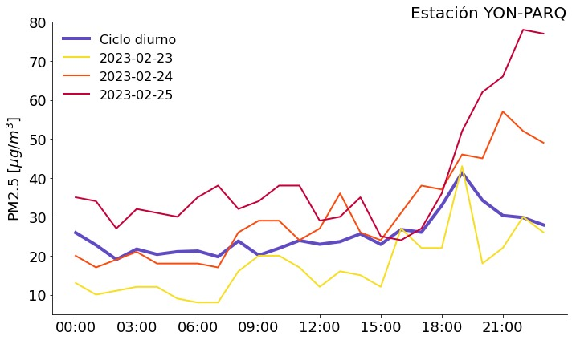
Calidad del aire oriente antioqueño y el Valle de Aburrá
El aumento de puntos calientes asociados, probablemente a incendios de cobertura vegetal en el oriente antioqueño y en el norte del país, puede afectar la calidad del aire en el Valle de Aburrá.
La contaminación de la calidad del aire requiere una coordinación interinstitucional.
Datos tomados de http://sisaire.ideam.gov.co/ideam-sisaire-web/
Notes:
Desafíos: incidencia de fuentes externas que ingresan al Valle de Aburrá.

Slide 15
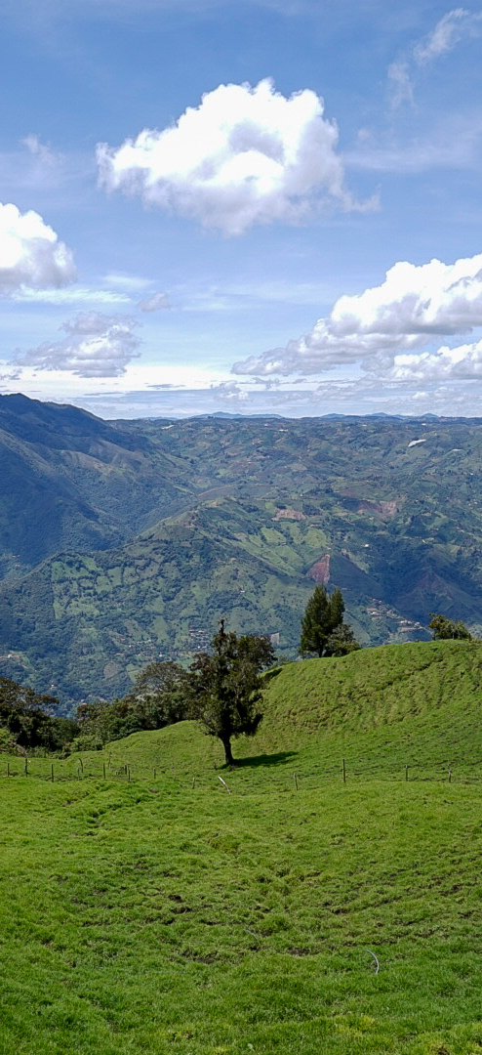





Programas complementarios - Plan Siembra Aburrá
Programa que desarrolla procesos de siembra para la restauración ecológica, contribuye al mejoramiento de espacios verdes, biodiversidad, recurso hídrico y el suelo, además fortalece ecosistemas estratégicos esenciales
Red de viveros metropolitanos
Siembra de árboles, zonas urbanas, rurales y periurbanas
Mantenimiento de árboles y áreas forestales plantadas
Árboles sembrados 2020 - 2022
262.005
16.506
Sistema de Árbol Urbano (SAU)
Árboles plantados en zonas rural
94 %
Árboles plantados en zonas urbanas
6%
Educación ambiental
Notes:
Desafíos: incidencia de fuentes externas que ingresan al Valle de Aburrá.

Slide 16
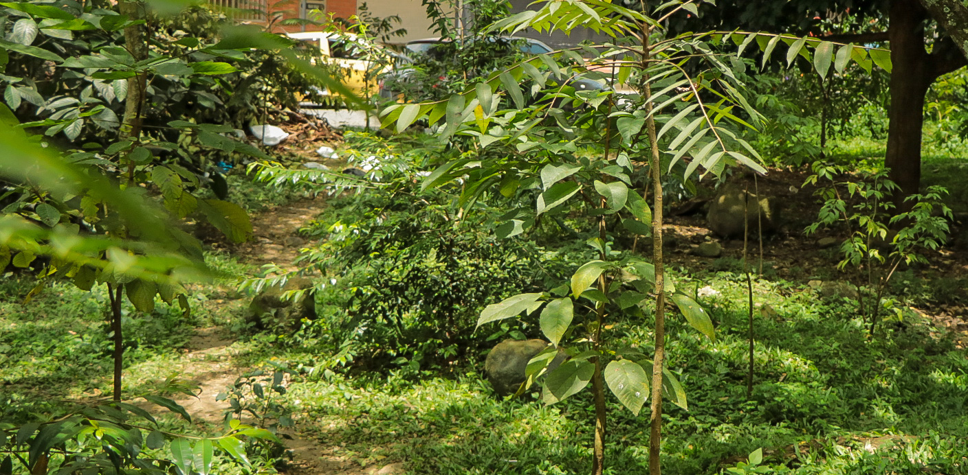
Programas complementarios - Parches Verdes 2020 - 2023
Promedio de captura de kilogramos de CO2 que capta cada árbol por año:
Cantidad total de kilogramos de CO2 capturado cada año por los árboles de Parches Verdes:
Cantidad total de toneladas de CO2 capturado por año, con los árboles de Parches Verdes:
Cantidad promedio de litros de oxígeno que necesita una persona por día:
Oxígeno promedio en litros producido por un árbol en un día:
Cantidad total de litros de oxígeno producido por los árboles sembrados en Parches Verdes:
Número de personas que se pueden beneficiar del oxígeno producido por los árboles de Parches Verdes en un día:
9.9
1’114.903
1114
7900
340
37’944.680
4803

Slide 17
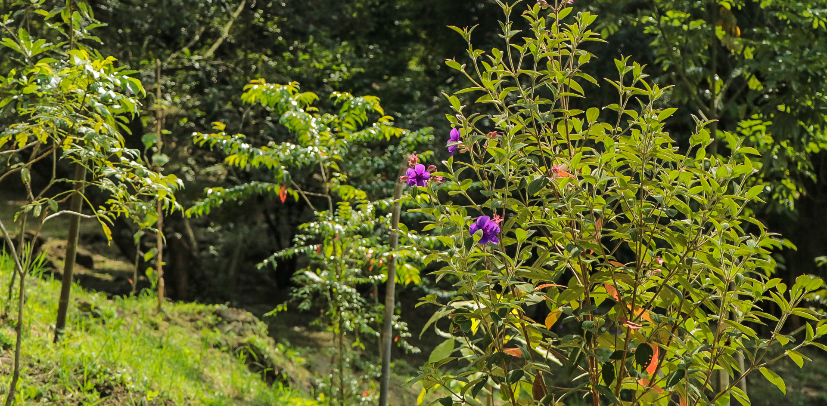





Programas complementarios - Parches verdes
Un Parche Verde es un microbosque en medio de la ciudad, que gracias a sus árboles, arbustos y plantas hospederas brinda alimento, refugio y es corredor ecológico para la fauna local. Es también lugar de crecimiento para la flora y espacio de polinización.
Total árboles sembrados
111.602
Total plantas hospederas sembradas 86.945
Total árboles y hospederas sembrados 198.547
Inversión
13.333 millones de pesos
Hectáreas
63,89

Slide 18
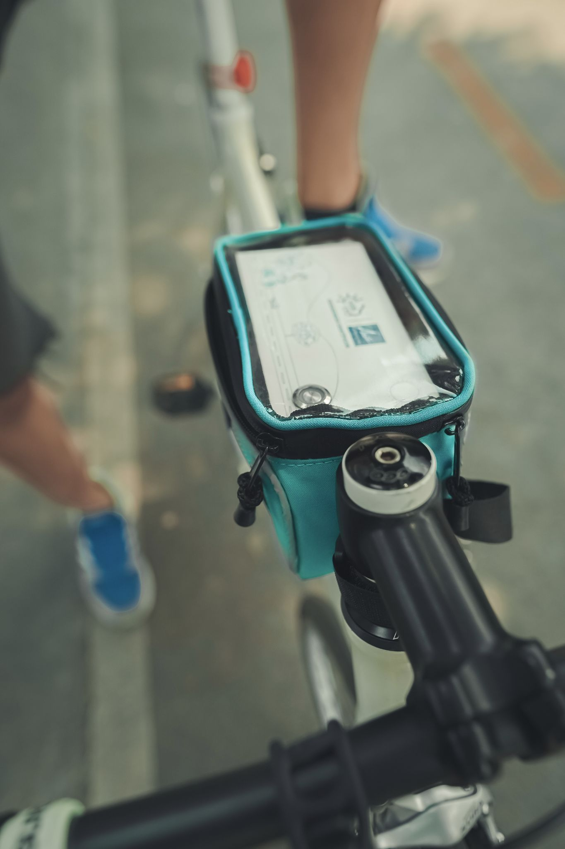
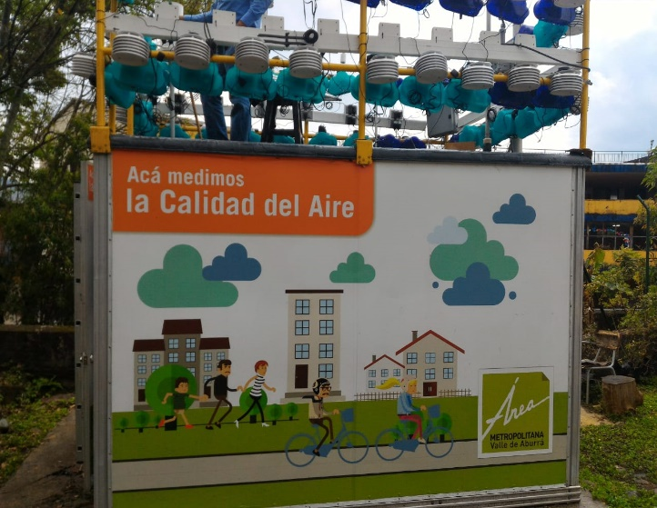
Calidad del aire y comunidad - Ciudadanos científicos
Programa local de ciencia, educación y tecnología
300 nubes
222 con sensor de ruido
Ciudadanos científicos activos
100 sensores
Instalados en bicicletas
Notes:
Desafíos:
Sensores de bajo costo:
Densificación del monitoreo en lugares de alta contaminación por ruido.

Slide 19
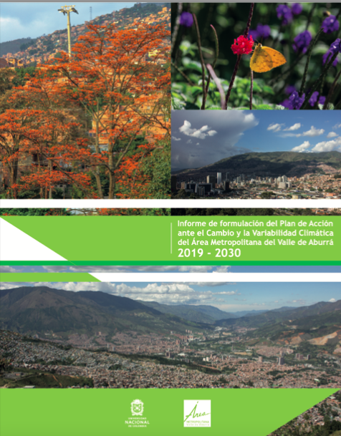
Gestión del cambio climático
Plan de Acción ante el Cambio y la Variabilidad Climática del Valle de Aburrá 2019 - 2030 (PAC&VC)
Instrumento de gestión del cambio climático del Valle de Aburrá
Ejes temáticos
18
Medidas de mitigación
14
Programas de adaptación
Líneas estratégicas habilitantes
1
2
3
4
5
6
Educación, formación y sensibilización de público.
Ciencia, tecnología e innovación
Gobernanza e institucionalidad
Ordenamiento territorial y planificación urbana
Instrumentos financieros y económicos
Seguimiento, evaluación y reporte

Slide 20
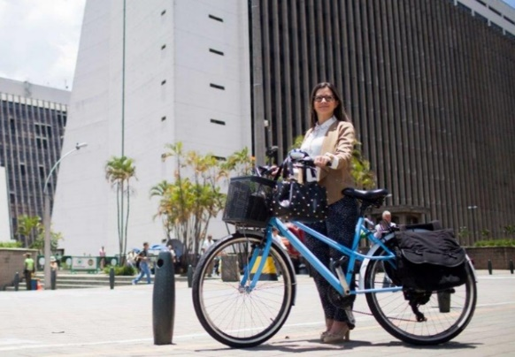
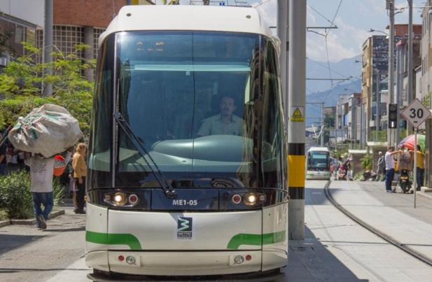
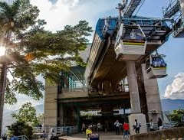
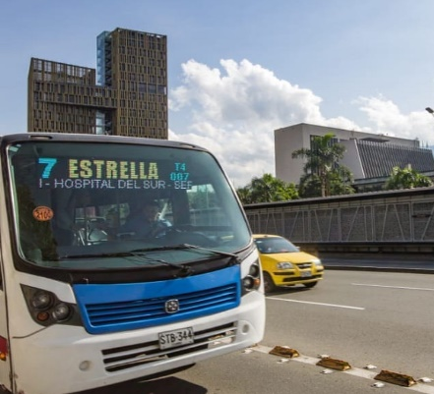
Modelo de movilidad sostenible y más eficiente
Fortalecer el Transporte público colectivo: integración, expansión.
Convenios de cooperación empresarial con el servicio público colectivo.
Planes MES. Pirámide de la movilidad sostenible.
Comité Técnico Intersectorial Sector Transporte.
Alianza logística regional- Transporte de carga.
Mejoramiento de los combustibles.
Formular, adoptar e implementar la política pública de renovación vehicular en el Valle de Aburrá, con foco en los segmentos más contaminantes.
Peatones
+
-
Ciclistas
Bicicletas utilitarias
Transporte público masivo y colectivos
Prioridad de inversión y equidad
Costos pasajero / Kilómetro transportado
Taxis / Transporte de carga
Vehículos compartidos
Carros y motos
-
+
Notes:
Desafío asociado a la renovación vehicular: estructurar y financiar un Fondo de Renovación Vehicular para la transición del parque automotor a vehículos con tecnologías de cero y bajas emisiones.
Fortalecimiento de alianzas estratégicas desde la responsabilidad compartida.

Slide 21
604 385 6000
Carrera 53 No. 40ª - 31
Medellín . Antioquia, Colombia

